Slide 1
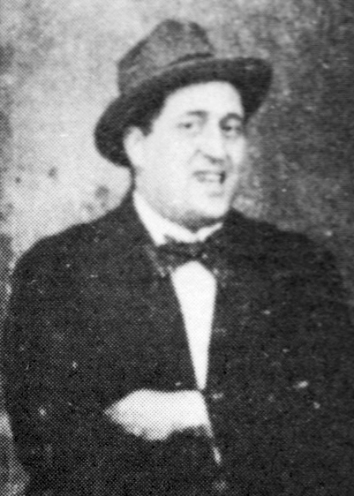
Guillaume Apollinaire
Moderní světová literatura 1.poloviny 20.století
26.10.1880 Řím – 9.11.1918 Paříž
Tvorba VY_32_INOVACE_KARBULOVA.CEJJAZ.17

Slide 2
Životopis
vlastním jménem Wilhelm Albert Wladimir Alexandre Apollinare de Kostrowitzky
francouzský básník, dramatik a anarchista polského původu ( matka – polská šlechtična)
dětství strávil v Monaku, později žil v Paříži
1911 byl několik měsíců vězněn kvůli podezření z krádeže slavného obrazu Mona Lisy, obviněn byl i Pablo Picasso; skutečný zloděj Vincenzo Perugia se snažil Monu Lisu prodat ve Florencii starožitníkovi Alfrédu Gerimu, který ho ale udal
účastnil se bojů v první světové válce, vážně zraněn střepinou z granátu
1918 se oženil, záhy umírá
zemřel na španělskou chřipku

Slide 3
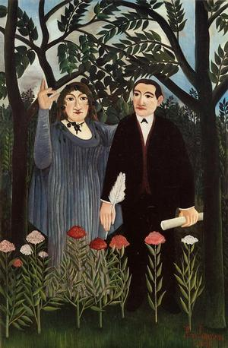
„Básníkem je ten, kdo neváhá objevit nové radosti, i když je pro mnohé bude těžké snášet.“
zakladatelem několika časopisů (Pařížské večery, Moderní literatura a Imoralistická revue aj.)
jeden z nejpopulárnějších členů Montparnasské umělecké komunity v Paříži
přátelé a spolupracovníci - např. Pablo Picasso, André Breton, Jean Cocteau aj.

Slide 4
Tvorba
jeden ze zakladatelů moderní francouzské poezie
propagoval avantgardní malířství; hlavně kubismus
sbírky Alkoholy a Kaligramy vytyčily cestu modernímu umění
u nás vliv na vznik poetismu a surrealismu
překládali ho přední čeští básníci – Karel Čapek, svými básněmi se k němu hlásili svými básněmi např. Jiří Wolker – Svatý kopeček, Vítězslav Nezval – Akrobat, Konstantin Biebl – Nový Ikaros, Vilém Závada - Panychida
v tvorbě se projevuje vliv války, kterou neodsuzuje, obdiv k moderní technice, civilizaci, krásu hledá ve všedním životě, zlidštění světa a jeho osvobození z konvencí, oslava života a člověka

Slide 5
Charakter poezie
vrátil poezii smysl pro tajemno- prolínají se jednotlivé druhy umění, přítomnost a minulost, sen a realita
obraznost, volná asociace představ, polytematičnost, odstranění interpunkce, dynamika
využívá apostrofu (oslovení), anaforu (opakování slov na začátku verše či sloky)
své době byla jeho poezie označována termínem esprit nouveau = nově inspirovaný básnický duch

Slide 6
Tvorba - Alkoholy (1913)
vyvrcholení jeho snahy o vytvoření nového básnického jazyka a vyjádření rytmu moderní doby
polytematická báseň ( složena z mnoha témat, tematická svoboda, větší rozsah)
asociace – volné řazení básnických obrazů ( ne podle logické souvislosti), složité k pochopení
prolínání lyriky a epiky

Slide 7
Pásmo (1912)
úvodní báseň sbírky
přemisťování v čase a prostoru (dynamika doby)
města splývají v jediné, verše i o Praze
báseň má vypadat jako stránka novin
typické pro dílo jsou metafory
přeložil Karel Čapek (1919)

Slide 8
Pásmo (1912); 1913, přeložil Karel Čapek
Tím starým světem přec jsi znaven na konec Pastýřko Eiffelko jak bečí stádo mostů dnes Řecký i římský starověk se ti už přežily Zde antické se zdají být už i ty automobily Jen náboženství zůstalo docela nové jenom ono Zůstalo prosté jak hangáry v přístavu avionů Jediné neantické v Evropě křesťanství je Evropan nejmodernější jste vy ó papeži Pie A tobě brání stud když okna na tebe hledí Vstoupit do kostela a jít tam ke zpovědi Čteš letáky ceníky plakáty jež zpívají hlasitě Toť dnešní poezie zatím co prózou žurnály sytí tě Jsou krváky po šestáku samé detektivní případy Portréty velkých osob a sterá různá záhlaví
Viděl jsem dnes a jméno už nevím pěknou ulici Novou a čistou byla to sluneční polnice Šéfové dělnice a krásné písařky z bureau
Z pondělí do soboty čtyřikrát denně tudy se berou Zrána tu třikrát tovární píšťala plačky zní……

Slide 9
Milovaná Praha
Jsi v zahradě hospůdky v okolí Prahy
Cítíš se zcela šťasten na stůl růži ti dali
A místo abys psal svou povídku lenošíš pohříchu
Hledě na mandelinku spící v růžovém kalichu
V achátech svatovítských zříš zděšen své vlastní rysy
Na smrt jsi smuten byl v ten den kdy sebe v nich objevil jsi
Podoben Lazaru kterého světlo drtí
Pozpátku točí se ručičky hodin v židovské čtvrti
A ty couváš ve vlastním životě pomalu
Jda na Hradčany nahoru a poslouchaje k večeru
Jak v hospodách české písně zpívají
Při cestách po Evropě navštívil na dva dny Prahu, kterou si zamiloval, seznámil se zde s Karlem Čapkem.

Slide 10
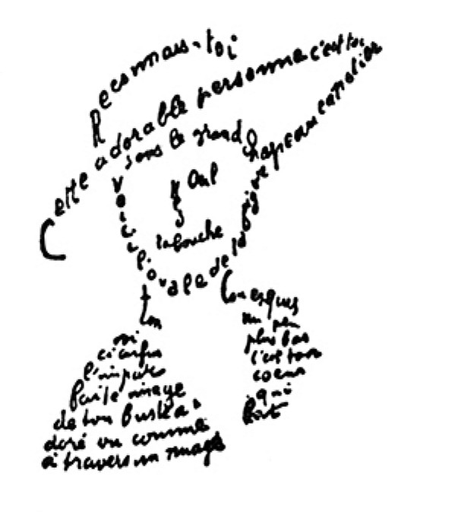
Kaligramy (1918)
sbírka obrazových básní ( z řeckého kalos = krásný, gramma = písmo), některé básně jsou vytištěny různými druhy písma a upraveny s ohledem na vizuální dojem
první kaligramy se objevují již v antice; ovlivnily i český poetismus – Jaroslav Seifert – Počítadlo ze sbírky na vlnách TSF; Vítězslav Nezval – sbírka Pantomina

Slide 11
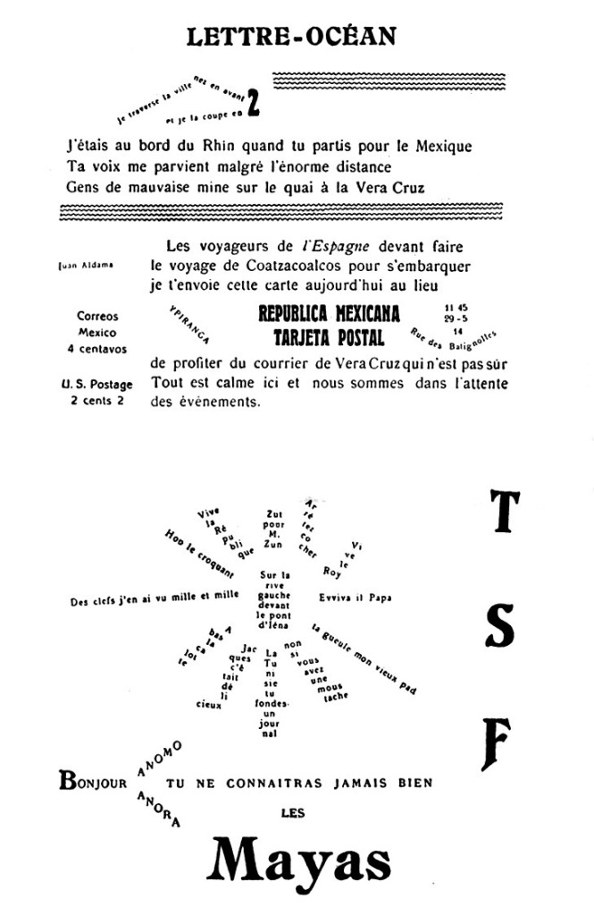
Báseň o míru a válce

Slide 12
Další tvorba
Bestiář aneb Orfeův průvod
Život zasvětit lásce
Básně pro Lou
Něžný jako vzpomínka
Nalezené básně
11 tisíc prutů aneb rychtářovy lásky
Hrdinské činy mladého donchuana

Slide 13
Prsy Tiréziovy (1918)
poprvé ses objevuje název surrealismus, podtitul surrealistické drama
jde spíše o libreto nebo scénář pro divadelní hru; pomíjí zde všechny stavební prvky tradičního dramatu (děj, charaktery, dramatický konflikt)
programovým dílem divadelní avantgardy a předchůdcem absurdního dramatu
děj se odehrává v Zanzibaru; hrdinkou je feministka Terezie, která odmítá úděl matky, proto odhodí prsa a stává se mužem Tiréziem, opuštěný manžel zplodí během dne více než 40 000 dětí

Slide 14
Shrnutí - Guillaume Apollinaire
1.Tančila jste jako dítě …..
a) přirovnání b) paronomázie c) metafora 2. Řeka též trpí a své steny se ani smlčet nesnaží……
a) metafora b) anafora c) personifikace 3. Doplňte vhodné slovo:
a) Hudba jak z oblohy by zněla/ z takové dálky…………
b) Ano chci vás mít rád však mít vás rád ne………………
4. Kde se G.Apollinaire se narodil a kde zemřel?…………….
5. Původ G.Apollinaira …………………….
6. Je v následujícím verši gramatická chyba? (ano – ne)
Vojáci táhnou v boj kdo s koho……..

Slide 15
7. Kdy a na co G.A.umírá ……………………………………….
8. Mezi jeho přátelé patřil slavný malíř …………..a básník,
zakladatel surrealismu…………………………
9. Kteří čeští básníci překládali G.A…………………….
10. G.A. je představitelem poezie:
a) lyrické poezie b) modernistické literatury c) politické
11. V čem hledá G.A.krásu života…………………………..
12. Jakým termínem byla ve své době označována A. poezie, pojem vysvětlete ( čítanka str.15) …………………………..
13. O kterých zemích se zmiňuje v básni Pásmo? Čím každou zemi připomíná? …………………………………………………………..
14. Charakteristika jeho poezie……………………………………..
15. G.A. často používá apostrofu a anaforu (vysvětlete)…………..
16. Apostrofu a anaforu řadíme:
a) k obrazným pojmenováním b) k básnickým figurám

Slide 16
17. Vysvětlete – polytematická báseň…………………………….
18. Vysvětlete – asociace…………………………………………
19. Básnické sbírky Apollinaira……………………………………
20. Ve které sbírce píše i o Praze, jak báseň nazval, kdo toto dílo přeložil? …………………………………………………………..
21. Vypište z básně čtyři atributy, podle kterých byste poznali, že píše o Praze………………………………………………………
22. Vysvětlete název sbírky Kaligramy, náplň sbírky…………….
23. Kteří čeští básníci se nechali ovlivnit sbírkou Kaligramy, jména sbírek…………………………………………………..
24. K jakému literárnímu druhu řadíme jeho dílo Prsy Tiréziovy, jaký nový tohoto literárního druhu dílem vytvořil?.........................................
25. Vyjmenujte další autory tohoto období, kteří patří do Francie………………………………………………………………

Slide 17
Řešení:
1. b)
2. c)
3. zaznívá, zcela
4. Řím – Paříž
5. Polák
6. ne ( výjimka)
7. 1918, španělskou chřipku
8. Pablo Picasso, André Breton
9. K. Čapek, J.Wolker,V. Nezval – Akrobat, K.Biebl, V. Závada
10. b)

Slide 18
11. všední život, zlidštění světa, osvobození z konvencí, oslava života a člověka
12. esprit nouveau = nově inspirovaný básnický duch
13. Francie - Eiffelka, Itálie - papež, Afrika – plameňáci, ptáci marabu, USA - kolibřík, Čína – ptáci pihi)
14. obraznost, volná asociace představ, polytematičnost, odstranění interpunkce, dynamika
15. apostrofa - oslovení, anafora - opakování slov na začátku verše či sloky)
16. b)
17. složena z mnoha témat, tematická svoboda, větší rozsah)

Slide 19
18. volné řazení básnických obrazů ( ne podle logické souvislosti), složité k pochopení
19. Alkoholy, Pásmo, Kaligramy)
20. Pásmo, milovaná Praha, K.Čapek
21. hospůdky, Svatovítská katedrála, židovská čtvrť, Hradčany)
22. sbírka obrazových básní ( z řeckého kalos = krásný, gramma = písmo)
23. Jaroslav Seifert – Počítadlo ze sbírky na vlnách TSF; Vítězslav Nezval – sbírka Pantomina)
24. drama , absurdní drama
25. R. Rolland, Henri Barbusse, Antoine de Saint Exupéry

Slide 20
Použité zdroje:
http://upload.wikimedia.org/wikipedia/commons/6/6c/Guillaume_Apollinaire_1914.jpg
http://upload.wikimedia.org/wikipedia/commons/0/04/Apollinaire.jpeg
http://upload.wikimedia.org/wikipedia/commons/f/f6/La_muse_inspirant_le_po%C3%A8te.jpg
http://cs.wikipedia.org/wiki/Apollinaire
Mgr. Mašková, Drahuše: Čítanka 3, edice MATURITA, 2006

